Slide 1

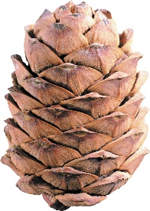
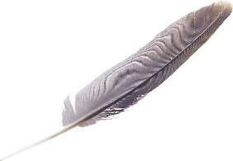
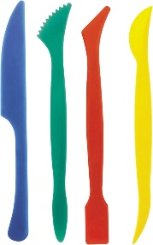
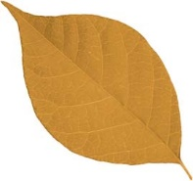

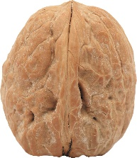
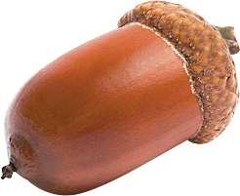
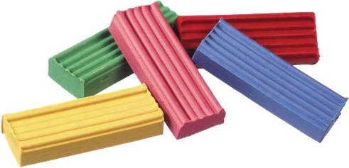
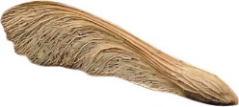
Соняшник
Назви предмети, матеріали та інструменти.

Slide 2
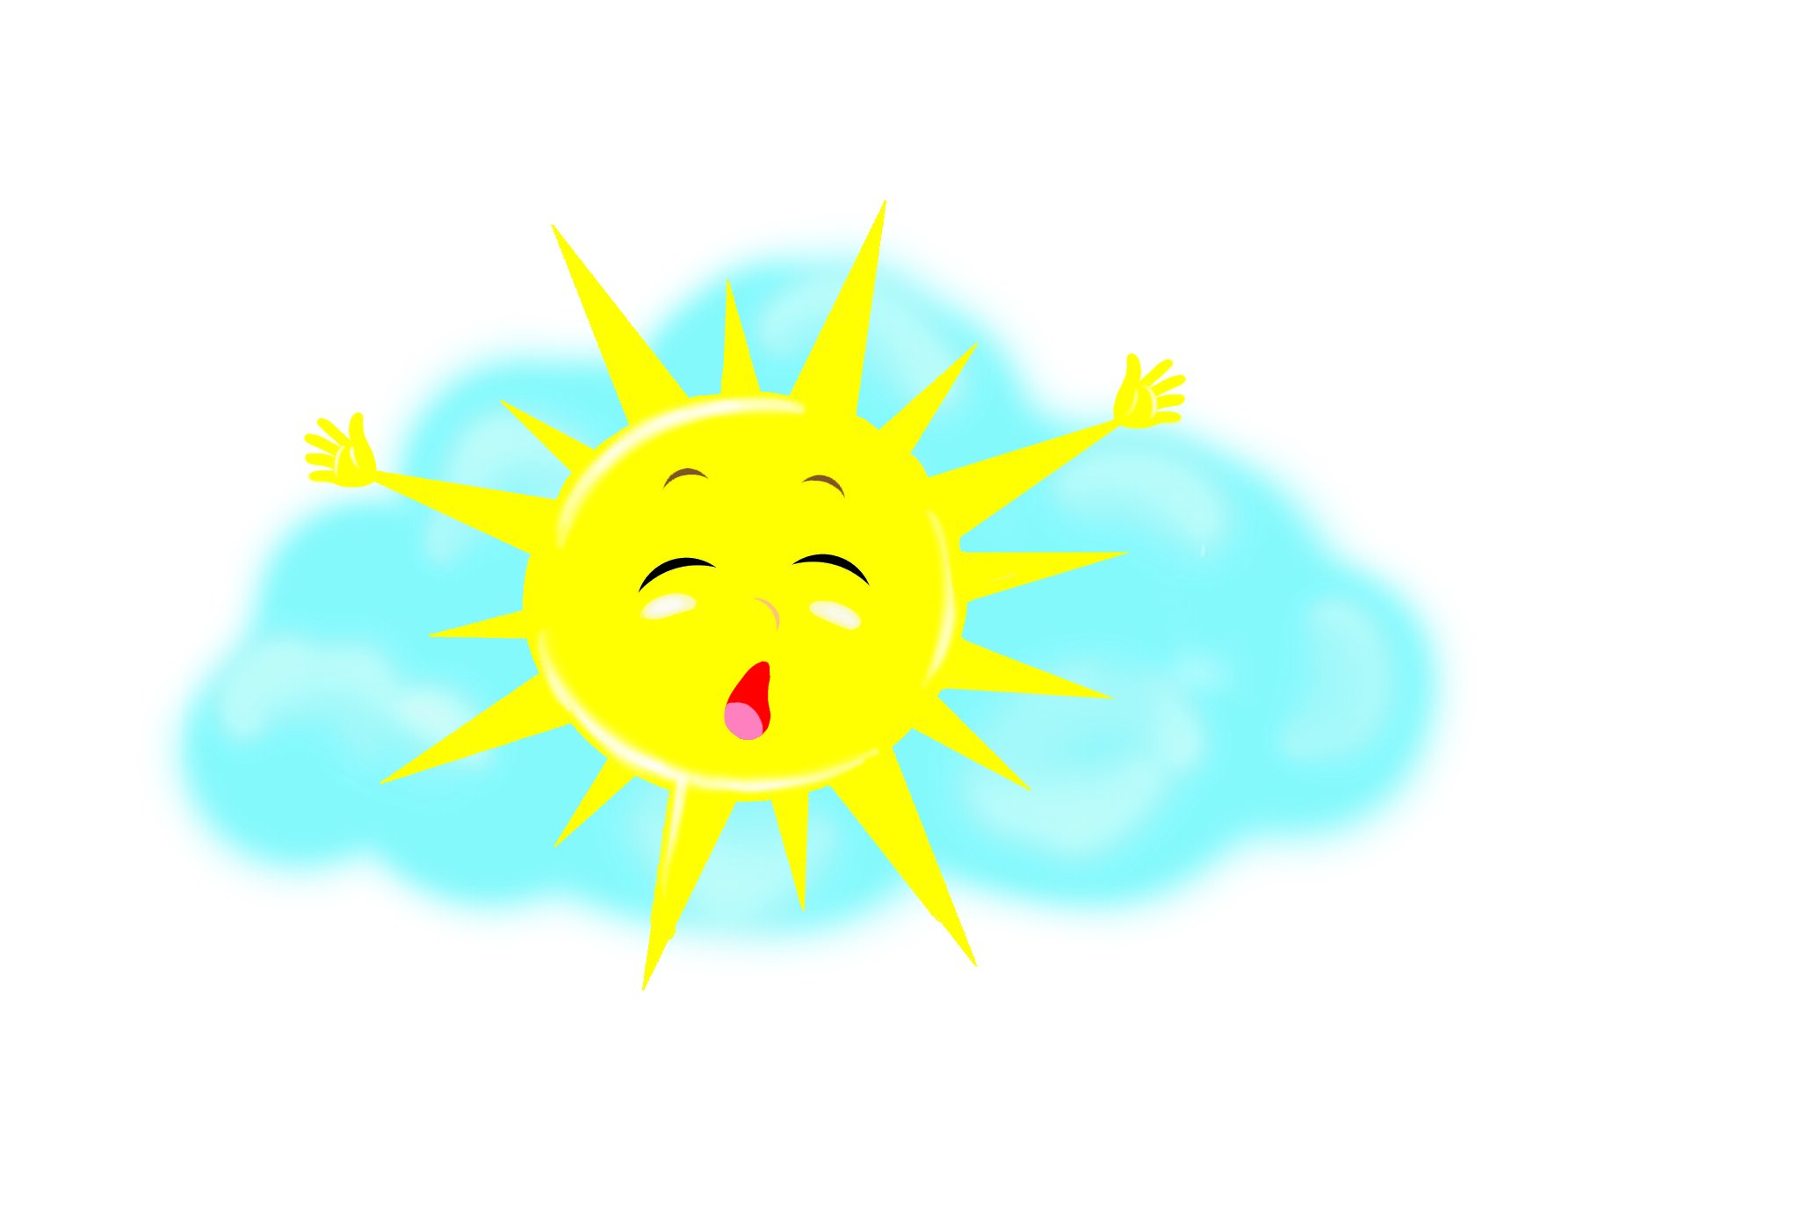
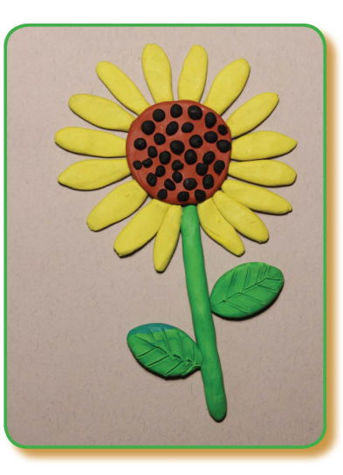
Назви матеріали, з яких виготовлений соняшник.

Slide 3

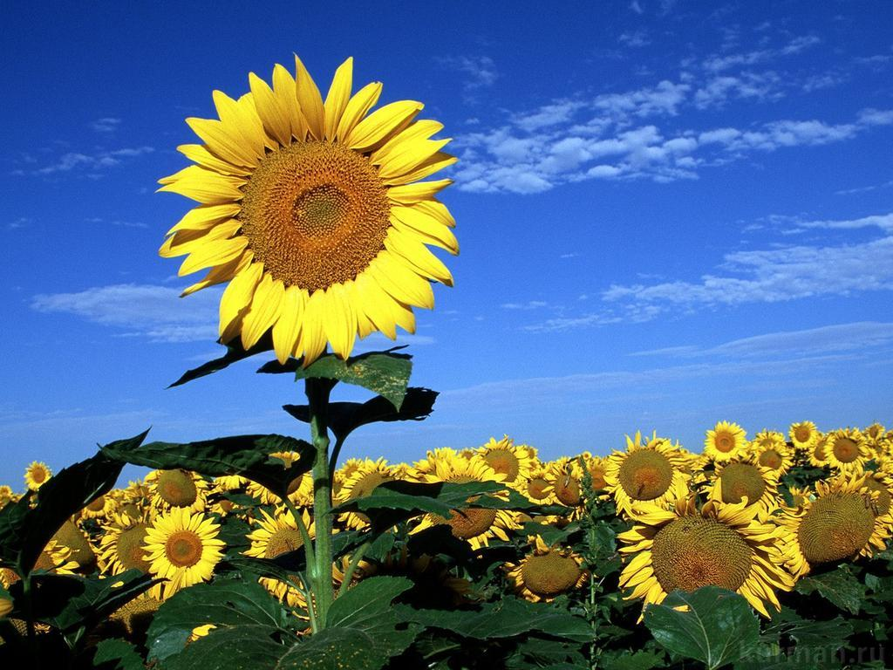
СОНЯШНИК — «квітка сонця» родом із Північної Америки. На українській землі «золоточубі соняхи» з’явилися пізніше. Соняшник — рослинний символ українців.

Slide 4

1-2. Скачай із пластиліну кольорові кульки різного розміру. Із зелених кульок виліпи
листки та стебло,
з жовтих — пелюстки,
з чорних — зернята.

Slide 5

3-4. Збери соняшник.
Наліпи на картон
серединку й пелюстки
квітки, стебло
та листки.

Slide 6
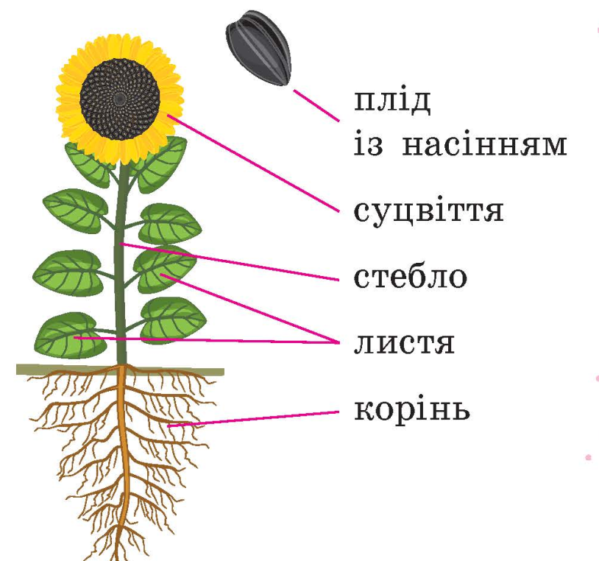

Slide 7
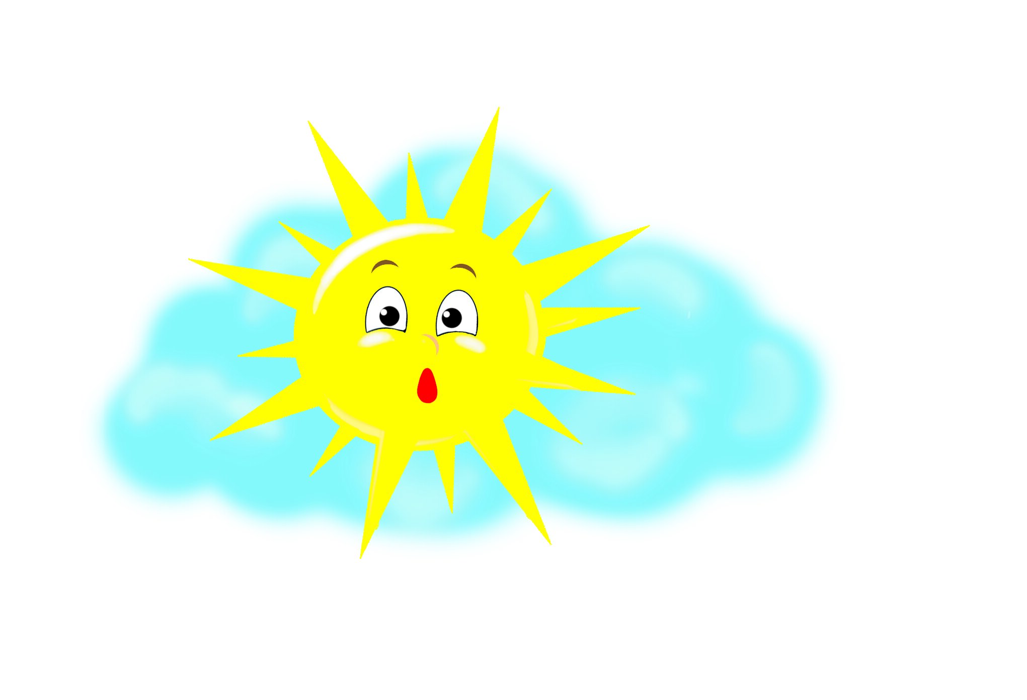
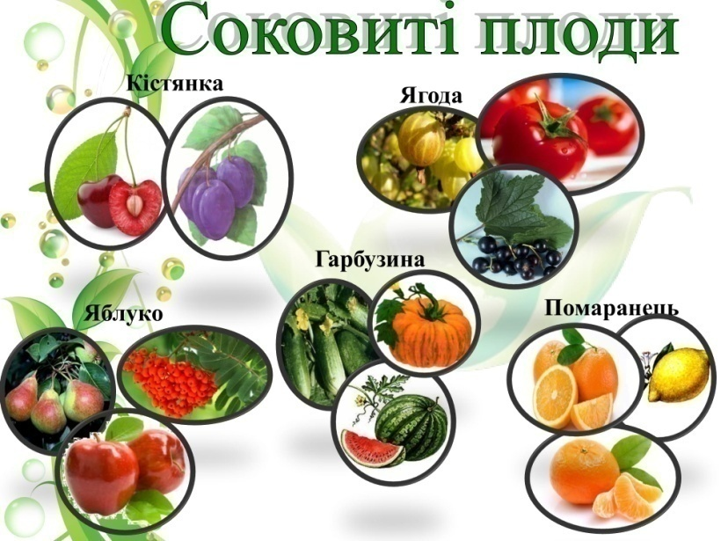
Запам’ятай!

Slide 8
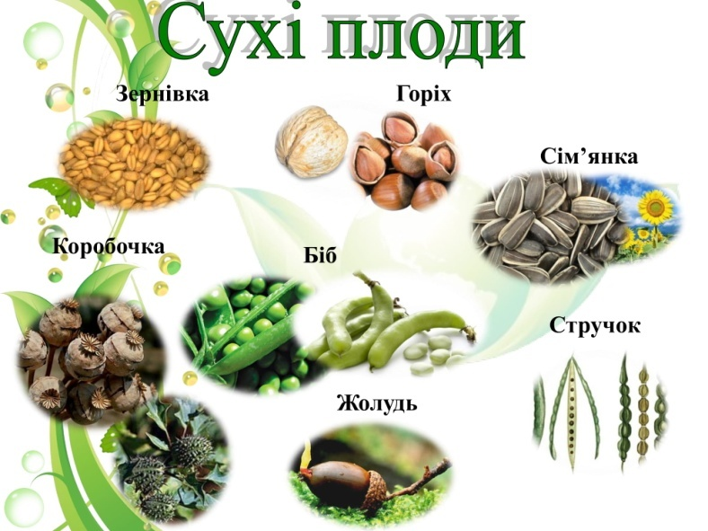

Slide 9
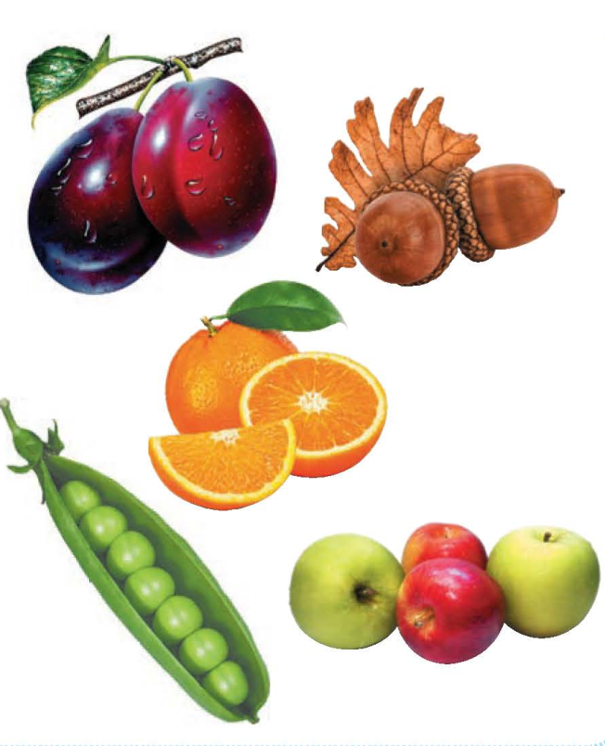
Назви, які зображені плоди сухі, а які соковиті?

